Slide 1
Déployez un modèle dans le cloud

Slide 2
Sommaire :
1 : Rappel de la problématique
2 : Présentation du jeu de données
3 : Extraction d'un petit jeu de donnée
4 : Le Cloud
5 : Utilisation de AWS
6 : Conclusion

Slide 3

1 : Rappel de la problématique
Problématique :
Data Scientist dans une très jeune start-up de l'AgriTech.
Nom : "Fruits!", qui cherche à proposer des solutions innovantes pour la récolte des fruits.
Objectif :
Préservation de la biodiversité des fruits --> traitements spécifiques pour chaque espèce de fruits --> des robots cueilleurs intelligents.
Création d'une application mobile grand public --> prendre en photo un fruit --> informations sur ce fruit.
But :
Sensibiliser le grand public à la biodiversité des fruits.
Mise en place une première version du moteur de classification des images de fruits.
Construction d'une première version de l'architecture Big Data en tenant compte de :
L'augmentation rapide du volume de données.
Des RGPD en vigueurs.
Utilisation du cloud AWS --> architecture Big Data (EMR EC2, S3, IAM)

Slide 4
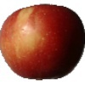
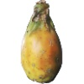



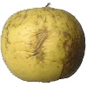

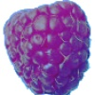
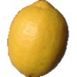
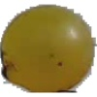
2 : Présentation du jeu de données
Le jeu de données : sur Kaggle ou en téléchargement direct ici.
Ce jeu de données contient :
22700 photos.
131 Types de fruits différents.
164 photos par type de fruit.

Slide 5

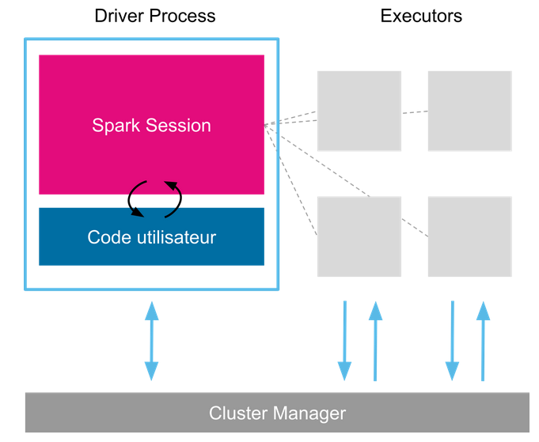
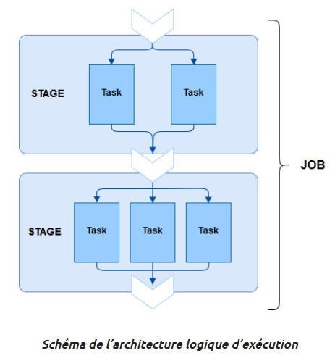
3 : Extraction d'un petit jeu de donnée
Utilisation et amélioration d'un notebook réalisé par un alternant.
Extraction des données d'une centaines de photos (8 fruits).
Utilisation de Spark via PySpark :
moteur de traitement de données rapide dédié au Big Data (lebigdata.fr)

Slide 6
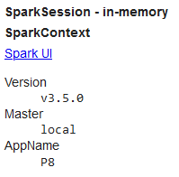
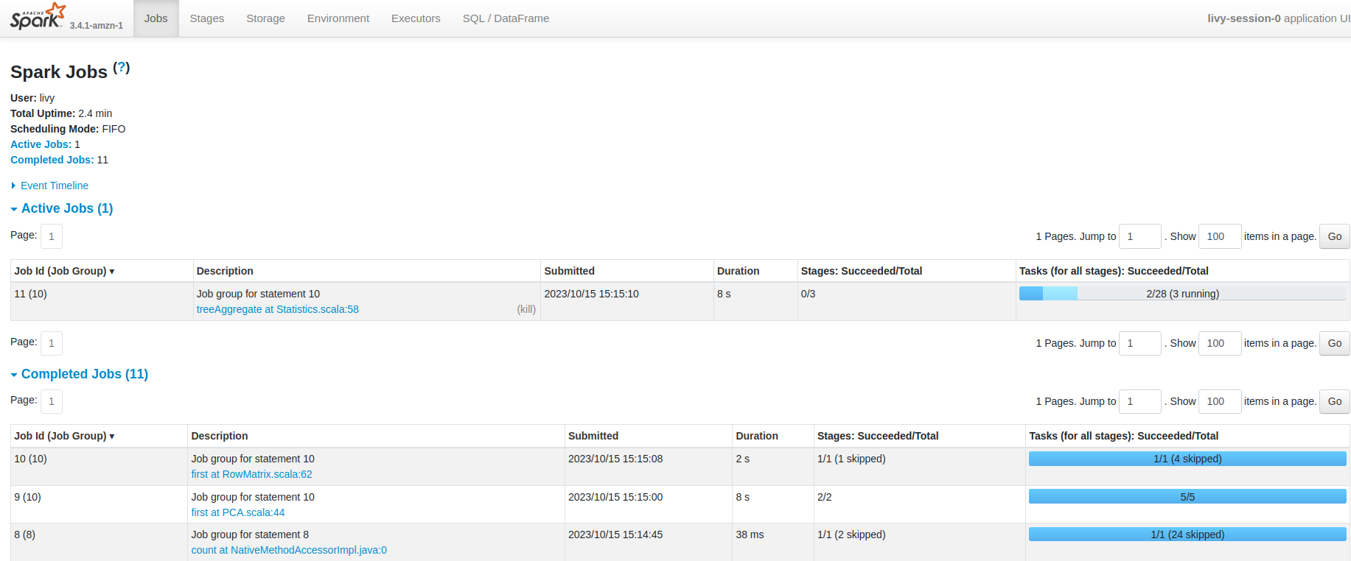
A : Création de la session Spark :
Nom Session Spark
Format
Emplacement

Slide 7
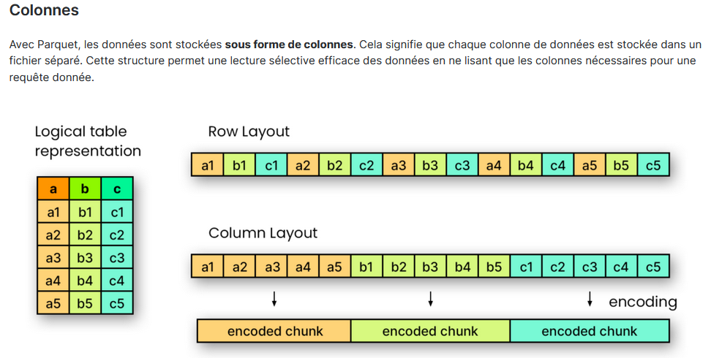
Le Format Parquet (Blent.ai) :
Définition :
format de fichier open-source pour le stockage de données volumineuses dans un environnement Big Data.
très apprécié car il a été conçu pour répondre aux besoins de stockage et de traitement de données massives avec une efficacité maximale en termes de performance, de compression et de flexibilité du schéma de données.

Slide 8
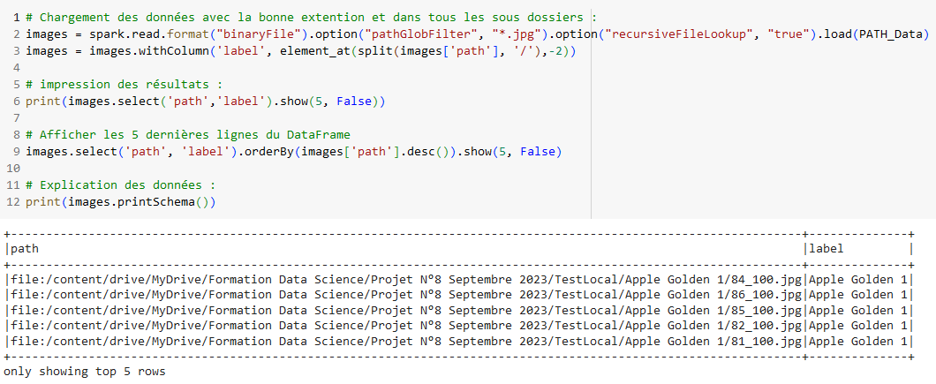
B : Extraction des PATHS et des noms de fruits :
Format :
Toutes les photos en .jpg de tous les dossiers et sous dossiers :
Extraction noms des fruits

Slide 9
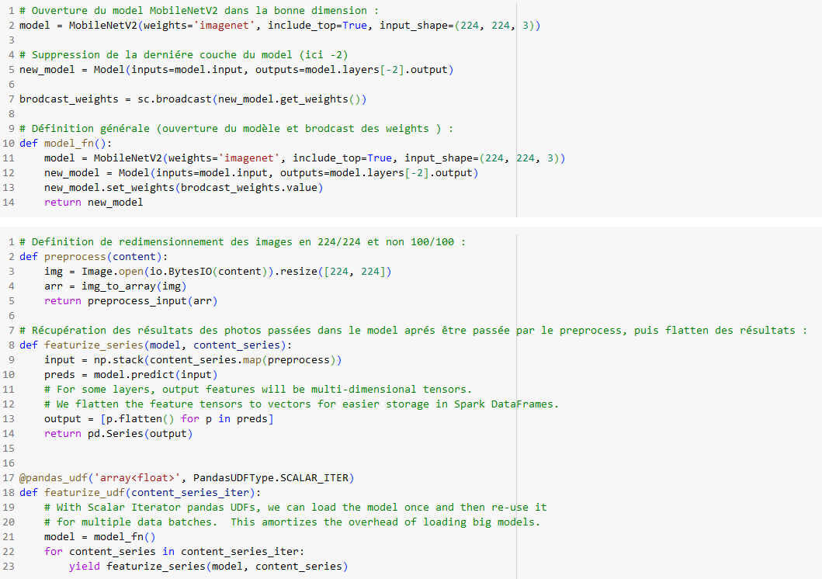
C : Création des définitions d'extractions des features
Modèle RN : MobilNetV2
Suppression des deux derniers niveaux du modèle qui servaient pour la classification.
Répartition des poids.
Redimensionner les images.
Récupération des features et création d'une DataFrame au format UDF.

Slide 10
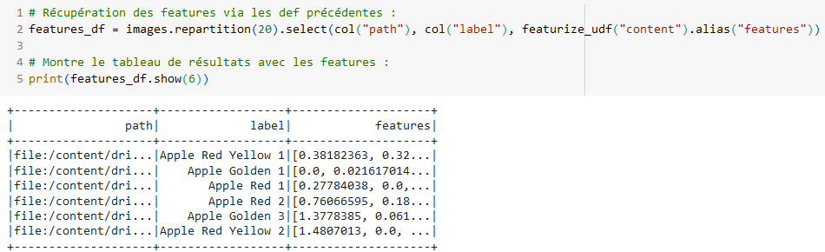
D : Récupération des features

Slide 11
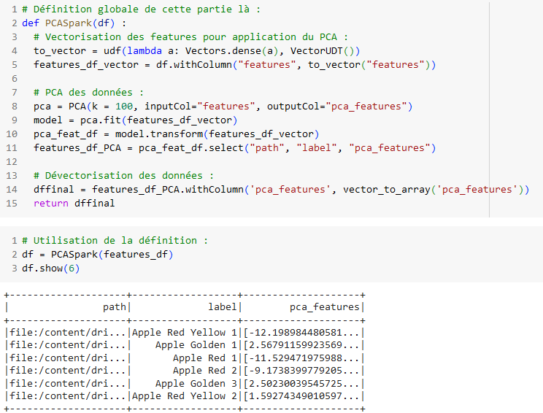
E : Application du PCA
Vectorisation
PCA : 100
Devectorisation

Slide 12
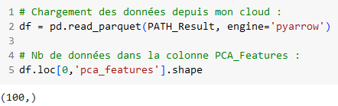

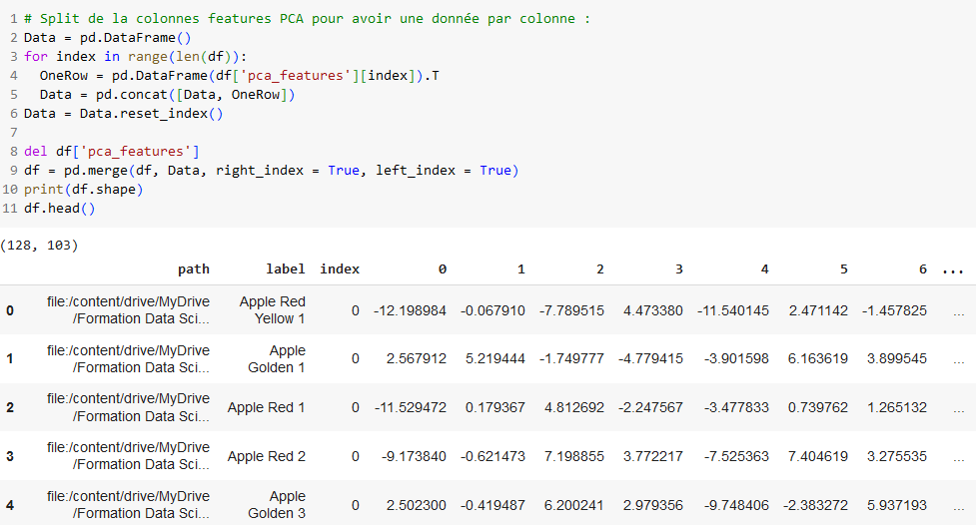
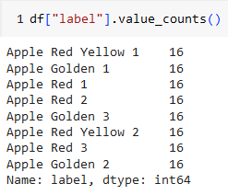
F : Enregistrement au format Parquet et vérification du résultats
Ouverture des fichiers
Enregistrement
Réalisation d'une DF
Vérification Noms des fruits

Slide 13

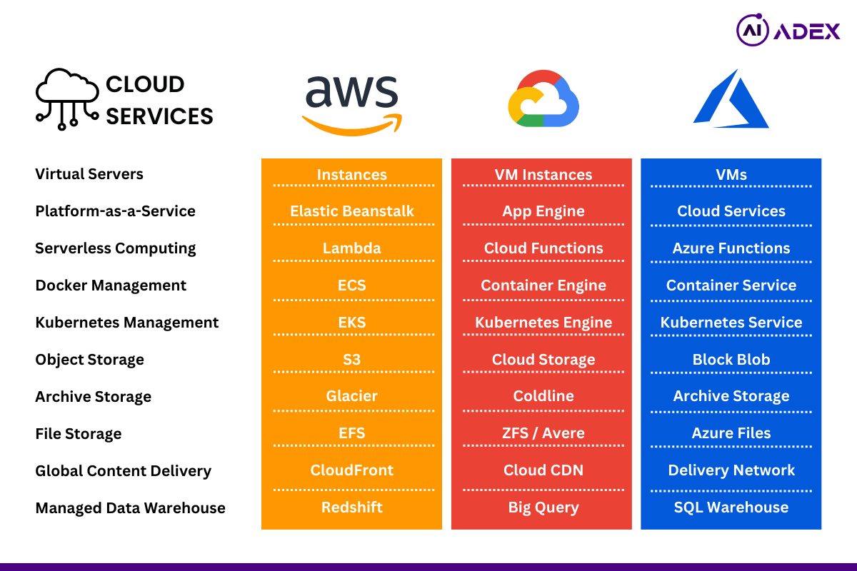
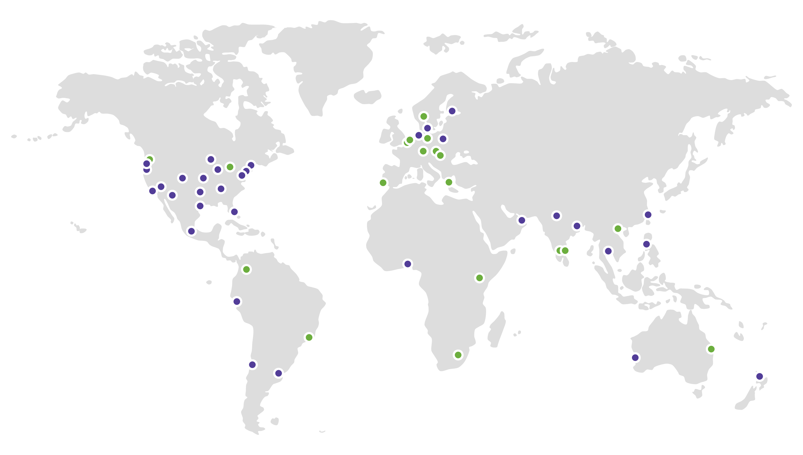
4 : Le Cloud
Définition (Wikipedia) : pratique consistant à utiliser des serveurs informatiques à distance et hébergés sur internet pour stocker, gérer et traiter des données, plutôt qu'un serveur local ou un ordinateur personnel

Slide 14
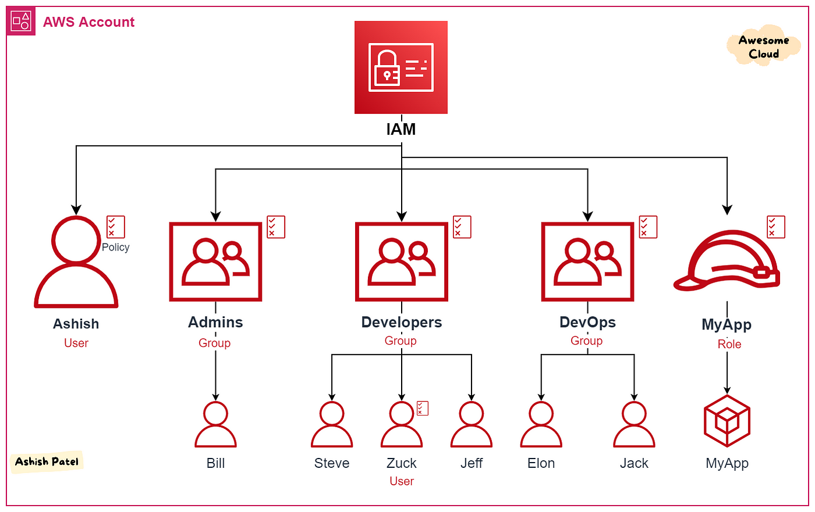
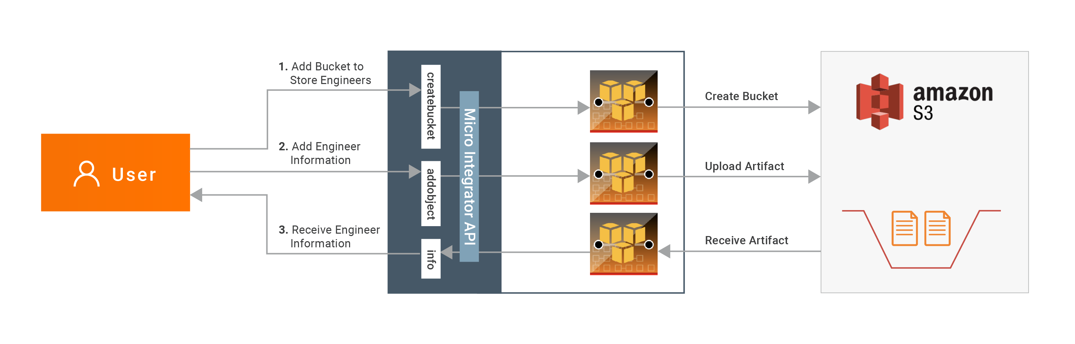

5 : Utilisation de AWS

Slide 15
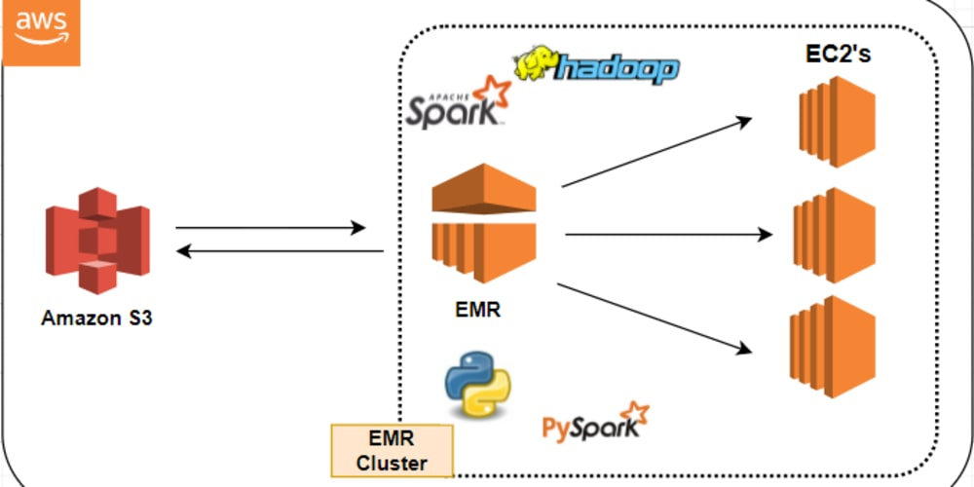

Slide 16
6 : Conclusion
Le cloud AWS permet de stocker et d'utiliser un très grand volume de données.
Il permet également de travailler avec différents collaborateurs responsables de divers briques du projet (Stockage, EMR EC2 …).
Mais ceci à un coût qui peut monter très vite :
Il faut compter 1$ par heure d'utilisation d'un EMR EC2 ne contenant que deux exécuteurs à bas coût.
Le nombre de 20000 requêtes gratuites est rapidement atteint.

